Slide 1
Vývoj a stav projednávání návrhu nařízení o soukromí v elektronických komunikacích

Slide 2
Obsah
Návrh ePR – Evropská komise
Legislativní proces EU
Rada EU
Působnost návrhu

Slide 3
Návrh Evropské komise
10. ledna 2017 představila Evropská komise návrh nařízení Evropského parlamentu a Rady aktualizující směrnici o zpracování osobních údajů a ochraně soukromí v odvětví elektronických komunikací (směrnice 2002/58/ES)

Slide 4
Struktura
Evropská komise
Evropský parlament
Rada EU

Slide 5
Vazby
„kolegislátoři“
spolupráce v procesu přípravy a schvalování aktů EU
neformální trialog
zveřejnění finálních textů v Úředním věstníku EU

Slide 6
Rada EU
zástupci všech členských států EU
rotující předsednictví
formace Rady

Slide 7
Rada EU
dostává návrhy Evropské komise
posuzuje a projednává texty
schvalovací procedura
výsledný text Evropskému parlamentu

Slide 8
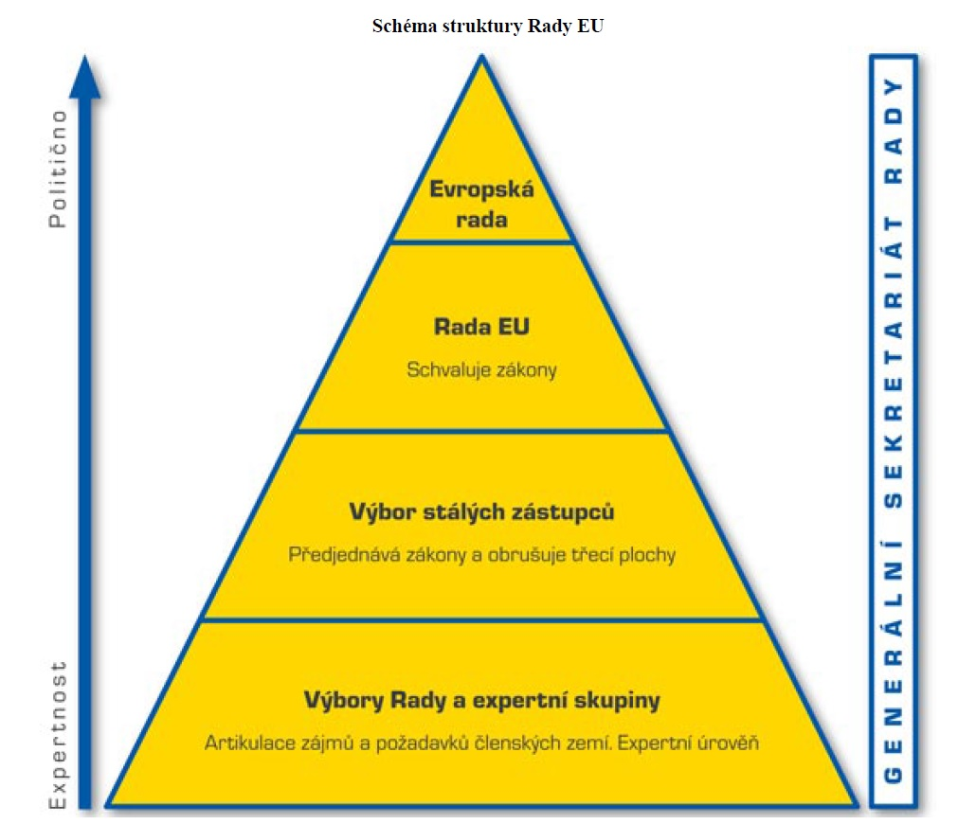
Struktura Rady EU

Slide 9
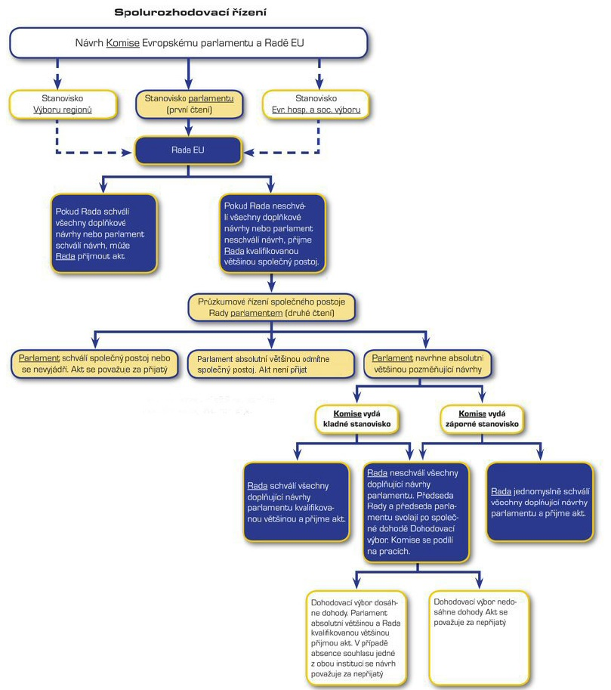
Schvalovací procedura

Slide 10
Proč?
Návrh nařízení ePrivacy doplňuje legislativní návrh Evropského kodexu pro elektronické komunikace ohledně zajištění ochrany soukromí a ochrany dat v rámci elektronických komunikací a zároveň má být kompatibilní s GDPR.
Cílem je stanovit pravidla pro ochranu základních práv fyzických i právnických osob při poskytování a využívání služeb elektronických komunikací.

Slide 11
Projednávání v Radě EU
maltské předsednictví do konce června 2017 dokončilo první kolo projednávání návrhu na jednáních PS pro telekomunikace a informační společnost
na jejich práci navázaly estonské, bulharské
a rakouské předsednictví
současné rumunské předsednictví navazuje na práci předchozích předsednictví

Slide 12
Aktuální stav
od začátku nebylo reálné, aby účinnost byla srovnaná s GDPR
co všechno ePR hlavně pokrývá:
komunikaci v přenosu
cookies a informace uložené v koncových zařízeních
metadata
atd.
neexistuje názorová většina a během projednávání se nevytvořily ani žádné větší koalice

Slide 13
Nejožehavější části návrhu
článek 6 – oprávněné případy zpracování dat
článek 8 – ochrana koncových zařízení
článek 10 – informační povinnost a možnosti nastavení ochrany soukromí

Slide 14
Výhled na další jednání
čekáme také na účinnost Kodexu vzhledem
k vzájemné provázanosti/závislosti definic
i nadále platí směrnice, máme také GDPR, ÚOOÚ vydalo doporučení ke cookies
Pracovní skupina neustále aktivně pracuje, očekáváme, že obecný přístup by mohl vykrystalizovat do konce března, s tím bude spojeno také čekání na nový EP

Slide 15
Máte nějaké dotazy?

Slide 16


Děkuji za pozornost Vilém Veselý veselyv@mpo.cz

